Slide 1
Die demokratische Struktur des BVA Gymnasium Dormagen

Slide 2
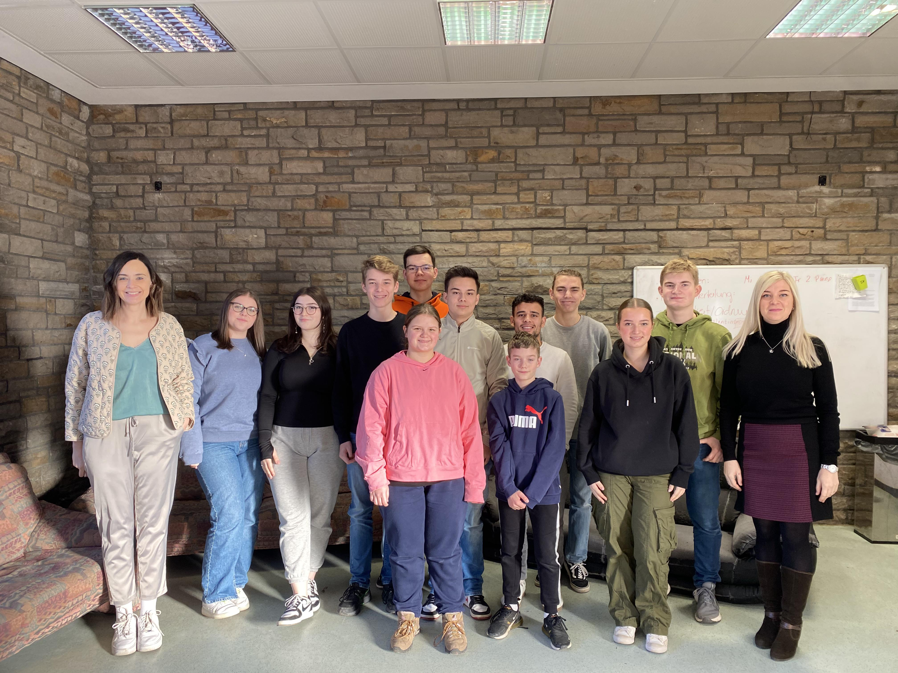
Die BVA-SV (2023-2024)
Besteht aus 12 Schüler*innen
Werden einmal im Jahr gewählt,
Es gibt 2 SV Lehrer*innen,
Die Treffen der SV finden Mittwochs und Freitags (2 Mal die Woche) statt,
Je nach Stundenplanänderungen variieren die SV-Pausen Termine,
Die demokratische Struktur des BVA Gymnasium Dormagen

Slide 3
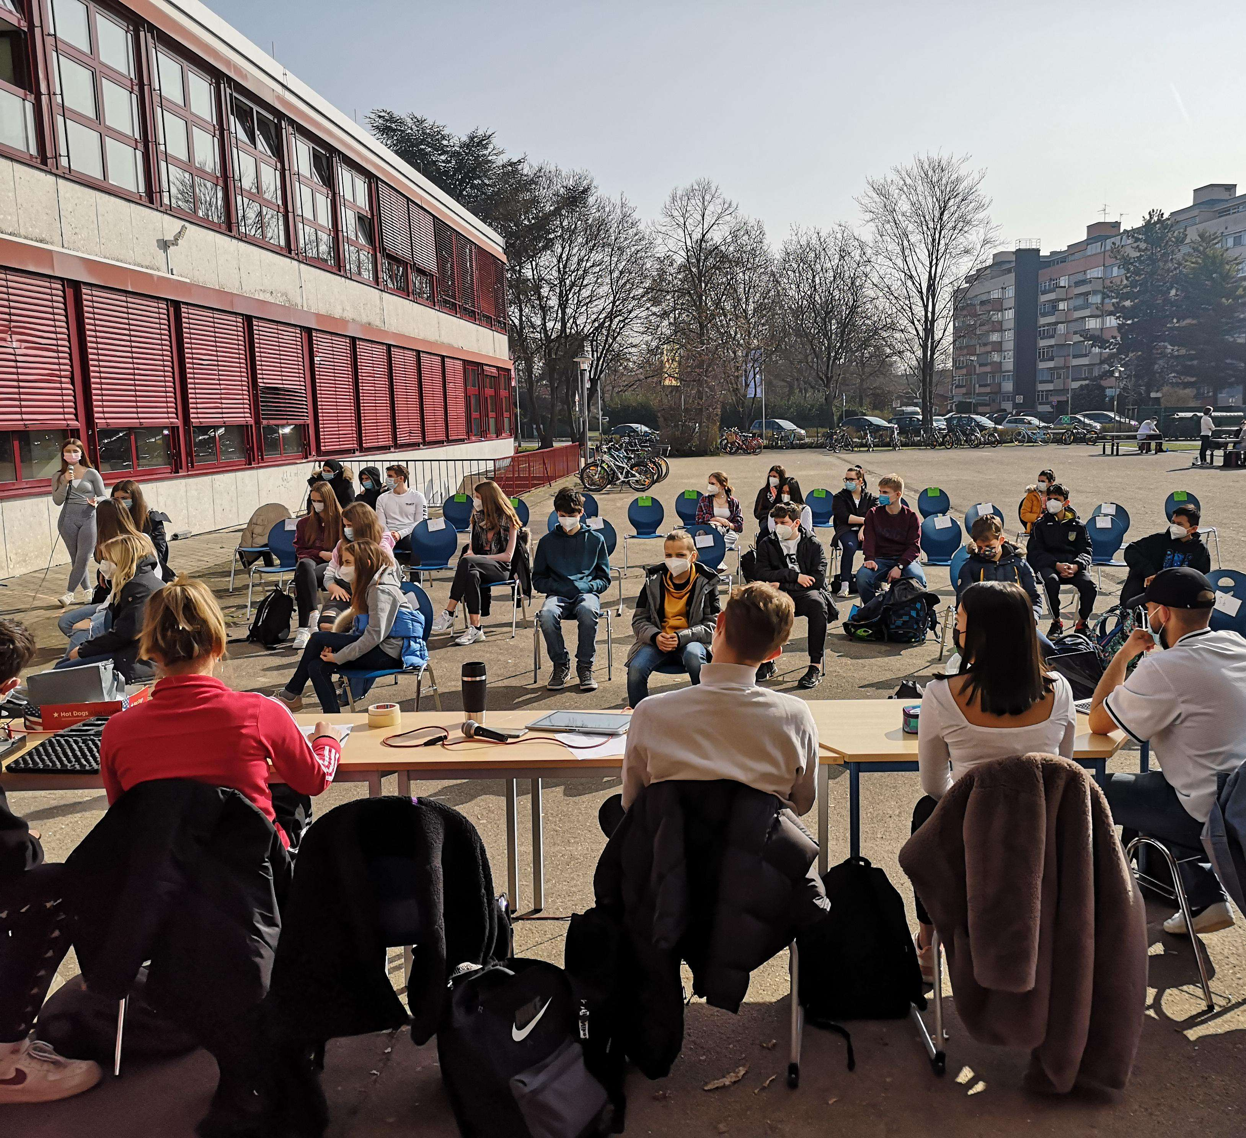
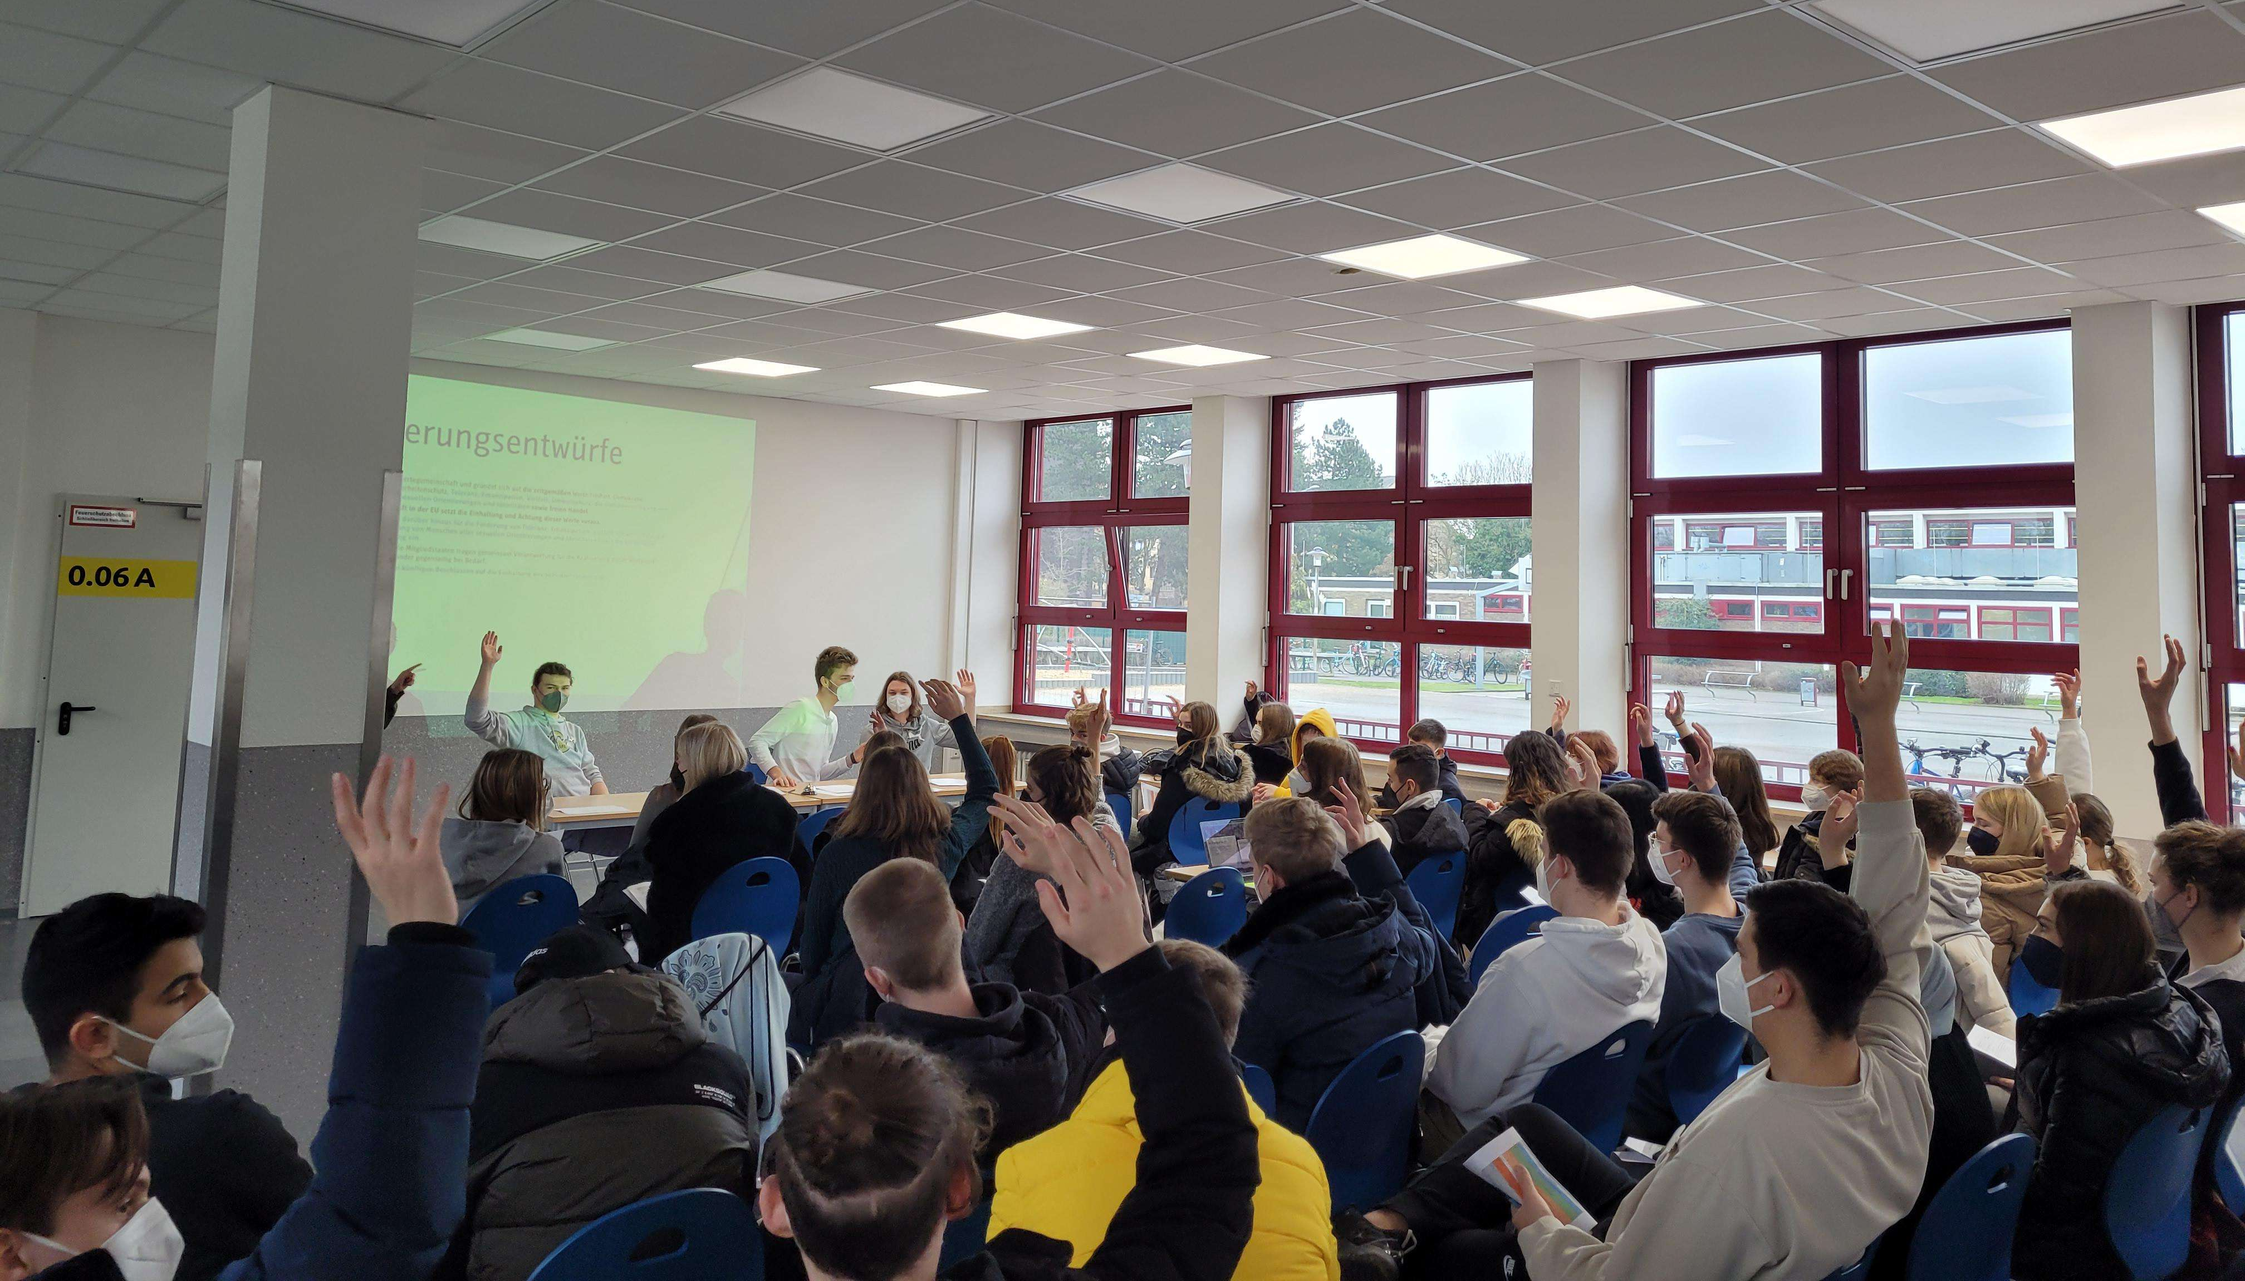
Es gibt zwei Schülerratssitzungen pro Jahr:
Jede Klasse sendet ihre beiden Klassensprecher*innen zur Sitzung,
Die SV informiert die anderen Schüler*innen über Informationen,
Schüler*innen können ihre Ideen mit einbringen,
Die SV wird einmal im Jahr neugewählt,
Die BVA-SV (2023-2024)
Besteht aus 12 Schüler*innen
Werden einmal im Jahr gewählt,
Es gibt 2 SV Lehrer*innen,
Die Treffen der SV finden Mittwochs und Freitags (2 Mal die Woche) statt,
Je nach Stundenplanänderungen variieren die SV-Pausen Termine,
Die demokratische Struktur des BVA Gymnasium Dormagen

Slide 4
Es gibt zwei Schülerratssitzungen pro Jahr:
Jede Klasse sendet ihre beiden Klassensprecher*innen zur Sitzung,
Die SV informiert die anderen Schüler*innen über Informationen,
Schüler*innen können ihre Ideen mit einbringen,
Die SV wird einmal im Jahr neugewählt,
The student council – overall information
Consists of 12 students and 2 consulting teachers – elected democratically once a school year.
The objective is the connection between students and teachers, parents, the principal and the city council.
Meets twice a week for student meetings.
Is responsible for fulfilling the students‘ ideas and wishes regarding the school by:
implementing various projects like an outside classroom or drinking fountains.
raising money through a sponsored walk for charity and for our school.
enhancing knowledge in seminars and through international exchange.
Die BVA-SV
Besteht aus 12 Schüler*innen
Werden einmal im Jahr gewählt,
Es gibt 2 SV Lehrer*innen,
Die Treffen der SV finden Mittwochs und Freitags (2 Mal die Woche) statt,
Je nach Stundenplanänderungen variieren die SV-Pausen Termine,

Slide 5
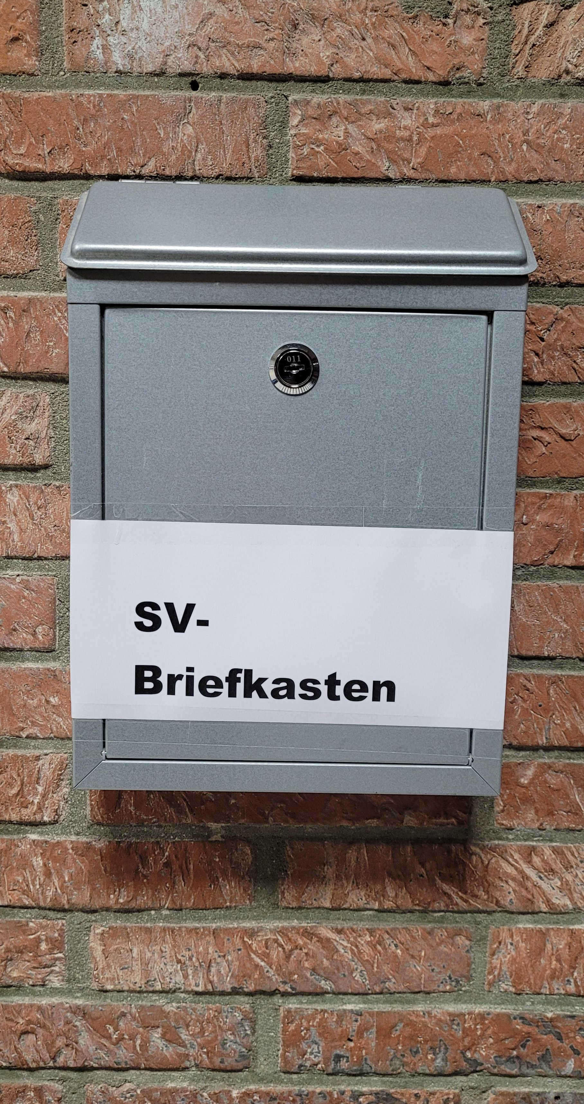
Die Schülervertretung– generelle Informationen
Die Demokratische Struktur unserer Schule
Jede Klasse hat ungefähr zwei Repräsentanten:
Normalerweise ein Team aus Junge und Mädchen (jedes andere Geschlecht ebenfalls),
In der Oberstufe (Jahre 10-13gibt es keine Klassen sondern Kurse, sodass jede Oberstufe 4-6 Repräsentanten haben,
Alle Repräsentanten können Briefe in unseren SV-Briefkasten werfen, wenn sie Beschwerden oder Bedürfnisse ihrer Stufen/Klassen haben,
Es gibt zwei Schülerratssitzungen pro Jahr:
Jede Klasse sendet ihre beiden Klassensprecher*innen zur Sitzung,
Die SV informiert die anderen Schüler*innen über Informationen,
Schüler*innen können ihre Ideen mit einbringen,
Die SV wird einmal im Jahr neugewählt,
Besteht aus 12 Schüler*innen und 2 Lehrer*innen welche jedes Jahr demokratisch gewählt werden,
Die Aufgabe der SV-Mitglieder ist das weitergeben von Informationen oder Nachrichten an die Lehrerschaft/den Schulleiter,
Die SV trifft sich zwei Mal die Woche,
Die SV ist dafür verantwortlich, die Ideen und Vorschläge der Schüler*innen zu erfüllen indem sie:
Verschiedene Projekte wie z.B. ein grünes Klassenzimmer umzusetzen.
Geld für verschiedene Organisationen durch den Sponsored Walk zu sammeln,
Ihr Wissen durch Seminare oder internationalen Austausch zu erweitern,

Slide 6
Die Demokratische Struktur unserer Schule
Jede Klasse hat ungefähr zwei Repräsentanten:
Normalerweise ein Team aus Junge und Mädchen (jedes andere Geschlecht ebenfalls),
In der Oberstufe (Jahre 10-13gibt es keine Klassen sondern Kurse, sodass jede Oberstufe 4-6 Repräsentanten haben,
Alle Repräsentanten können Briefe in unseren SV-Briefkasten werfen, wenn sie Beschwerden oder Bedürfnisse ihrer Stufen/Klassen haben,

Slide 7
Die Demokratische Struktur unserer Schule
Es gibt zwei Schülerratssitzungen mit allen Repräsentanten zweimal im Jahr – Meistens im August und Januar,
Die Eltern haben ebenfalls ein Elternrat,
Die Räte arbeiten mit dem Schulleiter zusammen um Verbesserungsmöglichkeiten für die Schule zu finden,
Außerdem treffen sie regelmäßig auf den Bürgermeister von Dormagen,
Die Schüler*innen aus der 5. und 6. Klasse nehmen außerdem am Kinderparlament Dormagen teil,
Ebenfalls haben die Schüler in Klasse 5 jeden Monat Besuch von einem/einer Sozialarbeiter*in um sich selbst zu organisieren.
Dies nennen wir den Klassenrat.

Slide 8
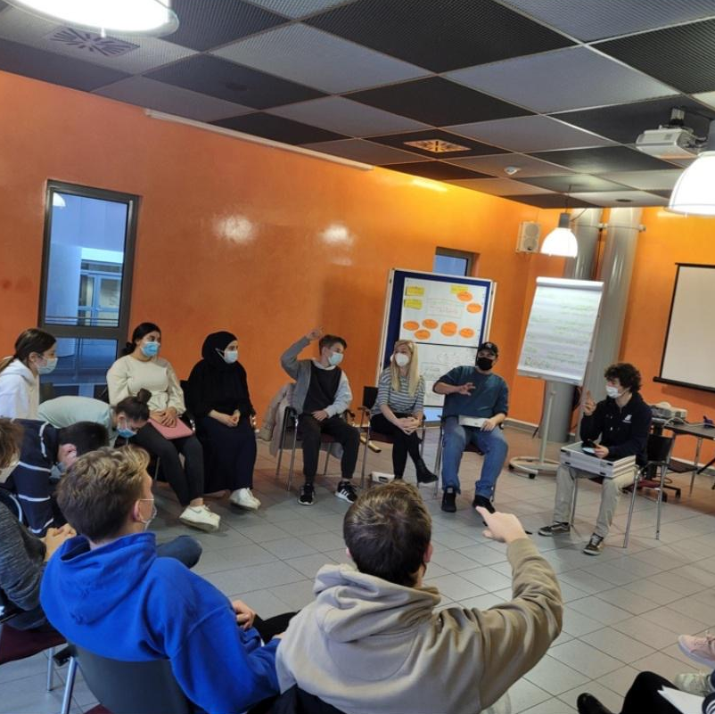
Die Schülerratssitzungen mit dem Schulleiter/den Lehrern/den Eltern
Das SV-Seminar
Findet Jedes Jahr in Köln statt
Die Schul-Konferenz findet zweimal im Jahr statt:
Um sicherzustellen, dass Demokratie an der Schule herrscht können:
6 Schüler, 6 Lehrer, einige Eltern und der Schulleiter sich treffen.
Dabei werden produktive Diskussionen über das Schul-Leben geführt, wichtige Entscheidungen werden getroffen und es wird sichergestellt, dass alle Schüler*innen und Eltern/Lehrer informiert werden,
Die Meinung der Schüler steht immer an erster Stelle für die SV, da sie die Schüler bei Abstimmungen von wichtigen Entscheidungen repräsentieren.
Ist dafür da, die neuen SV-Schüler*innen miteinander zu verbinden
Ist dafür da die Pflichten und Projekte der SV zu lehren
Ist dafür da neue Ideen zu erlangen und zu „Brainstormen“
Ist dafür da neue Strategien für bessere Sozialisierung zu entwickeln

Slide 9
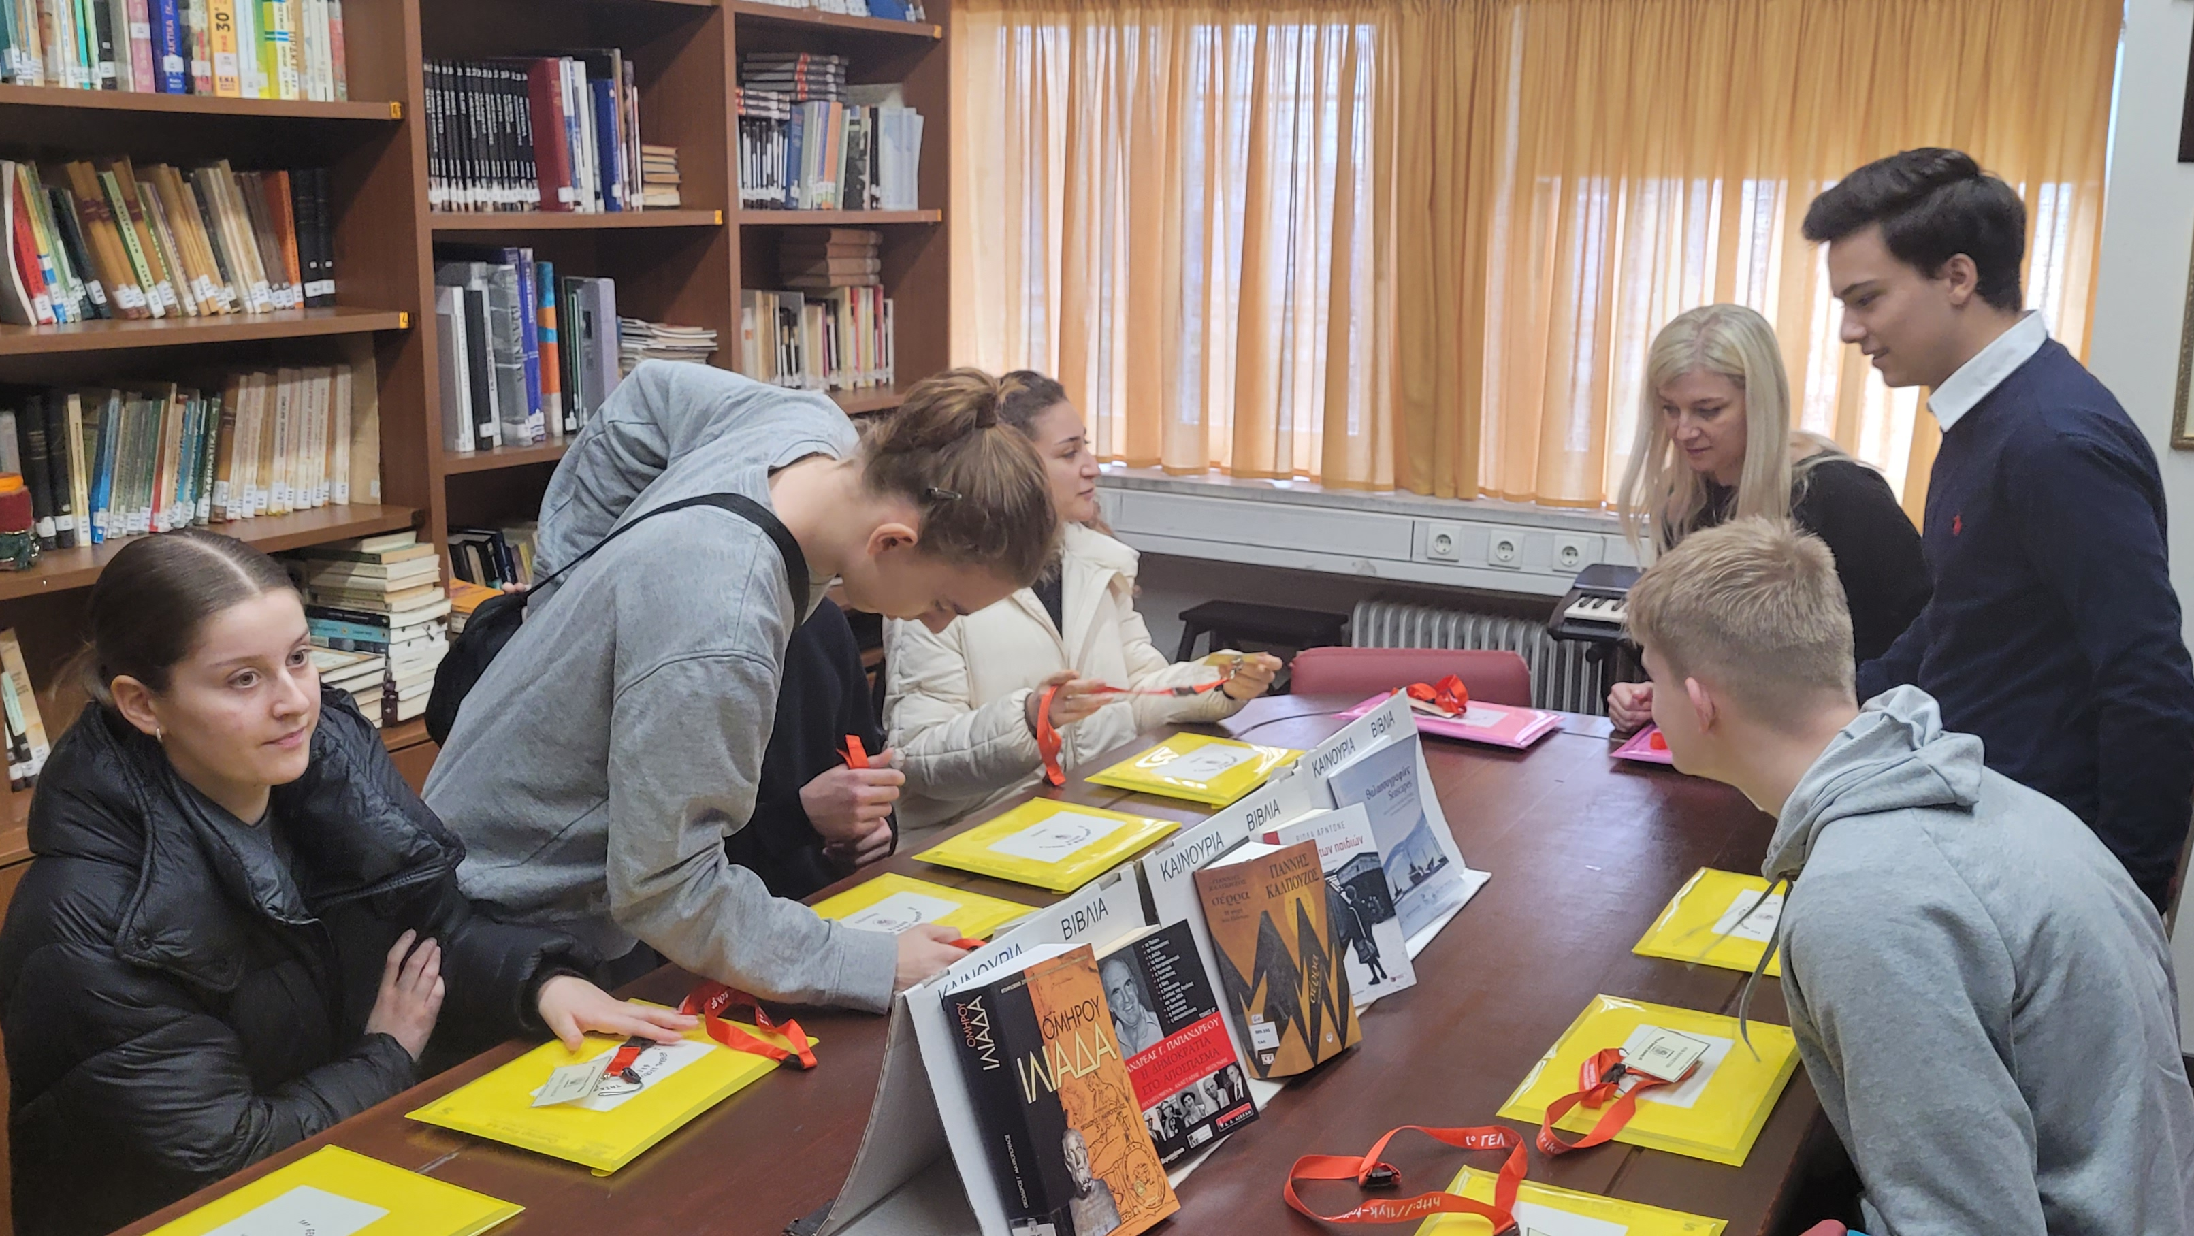
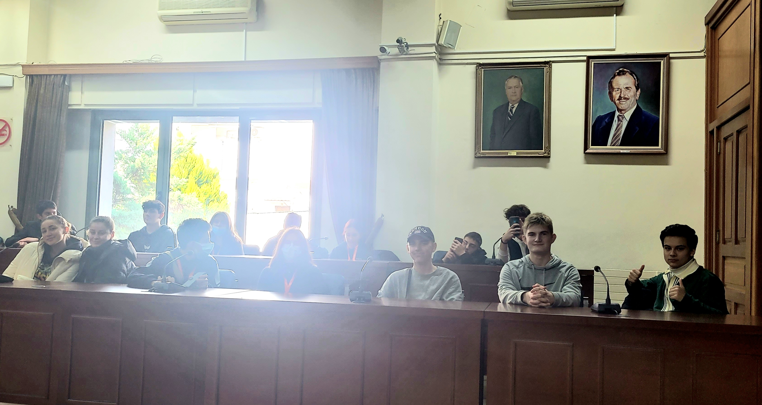
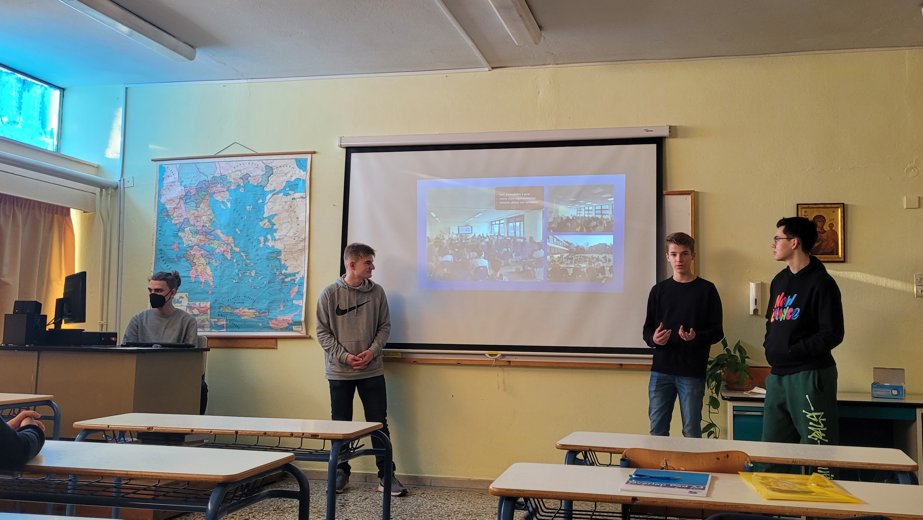
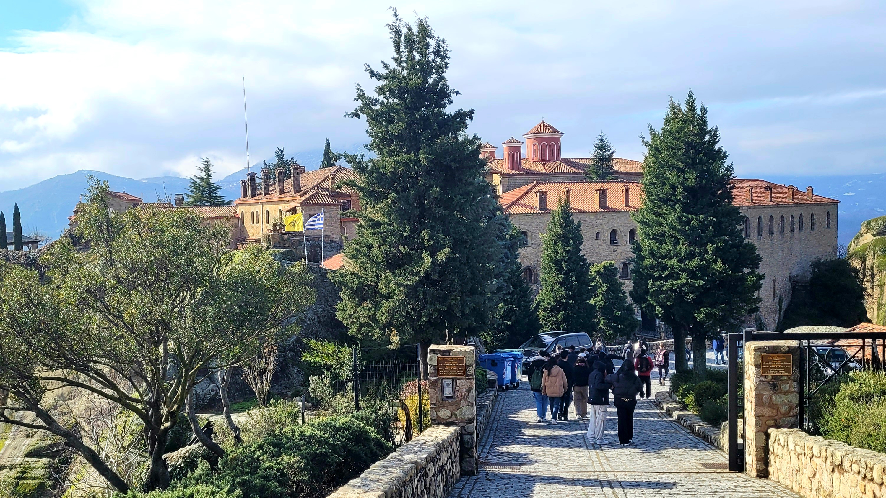
Das SV-Seminar
Internationaler Austausch 2023
Wir sind nach Griechenlang gereist um neue Ideen zu finden, um unsere Schule im generellen als auch im demokratischen Aspekt zu verbessern: Austausch mit einer Schule in Trikala, im zentralen Griechenland
Findet Jedes Jahr in Köln statt
Ist dafür da, die neuen SV-Schüler*innen miteinander zu verbinden
Ist dafür da die Pflichten und Projekte der SV zu lehren
Ist dafür da neue Ideen zu erlangen und zu „Brainstormen“
Ist dafür da neue Strategien für bessere Sozialisierung zu entwickeln
School assemblies with the headmaster/teachers /parents
The school conference takes place twice a school year:
To ensure democracy in our school:
6 students, some parents, 6 teachers and the headmaster meet.
They have productive discussions about school life, make important decisions and ensure that everyone is informed.
The students' opinion always comes first for the student council, and they represent the students by voting during every important decision.

Slide 10
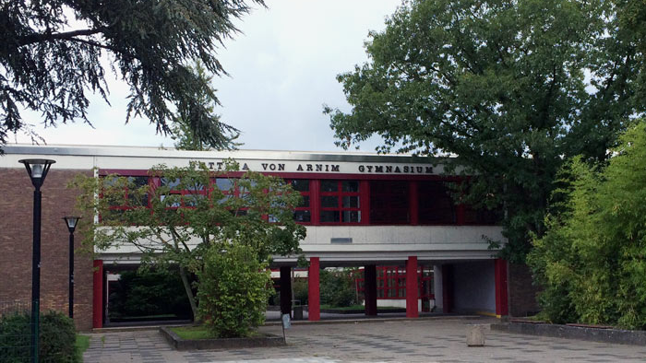
Internationaler Austausch 2023
Wir sind nach Griechenlang gereist um neue Ideen zu finden, um unsere Schule im generellen als auch im demokratischen Aspekt zu verbessern: Austausch mit einer Schule in Trikala, im zentralen Griechenland

Slide 11
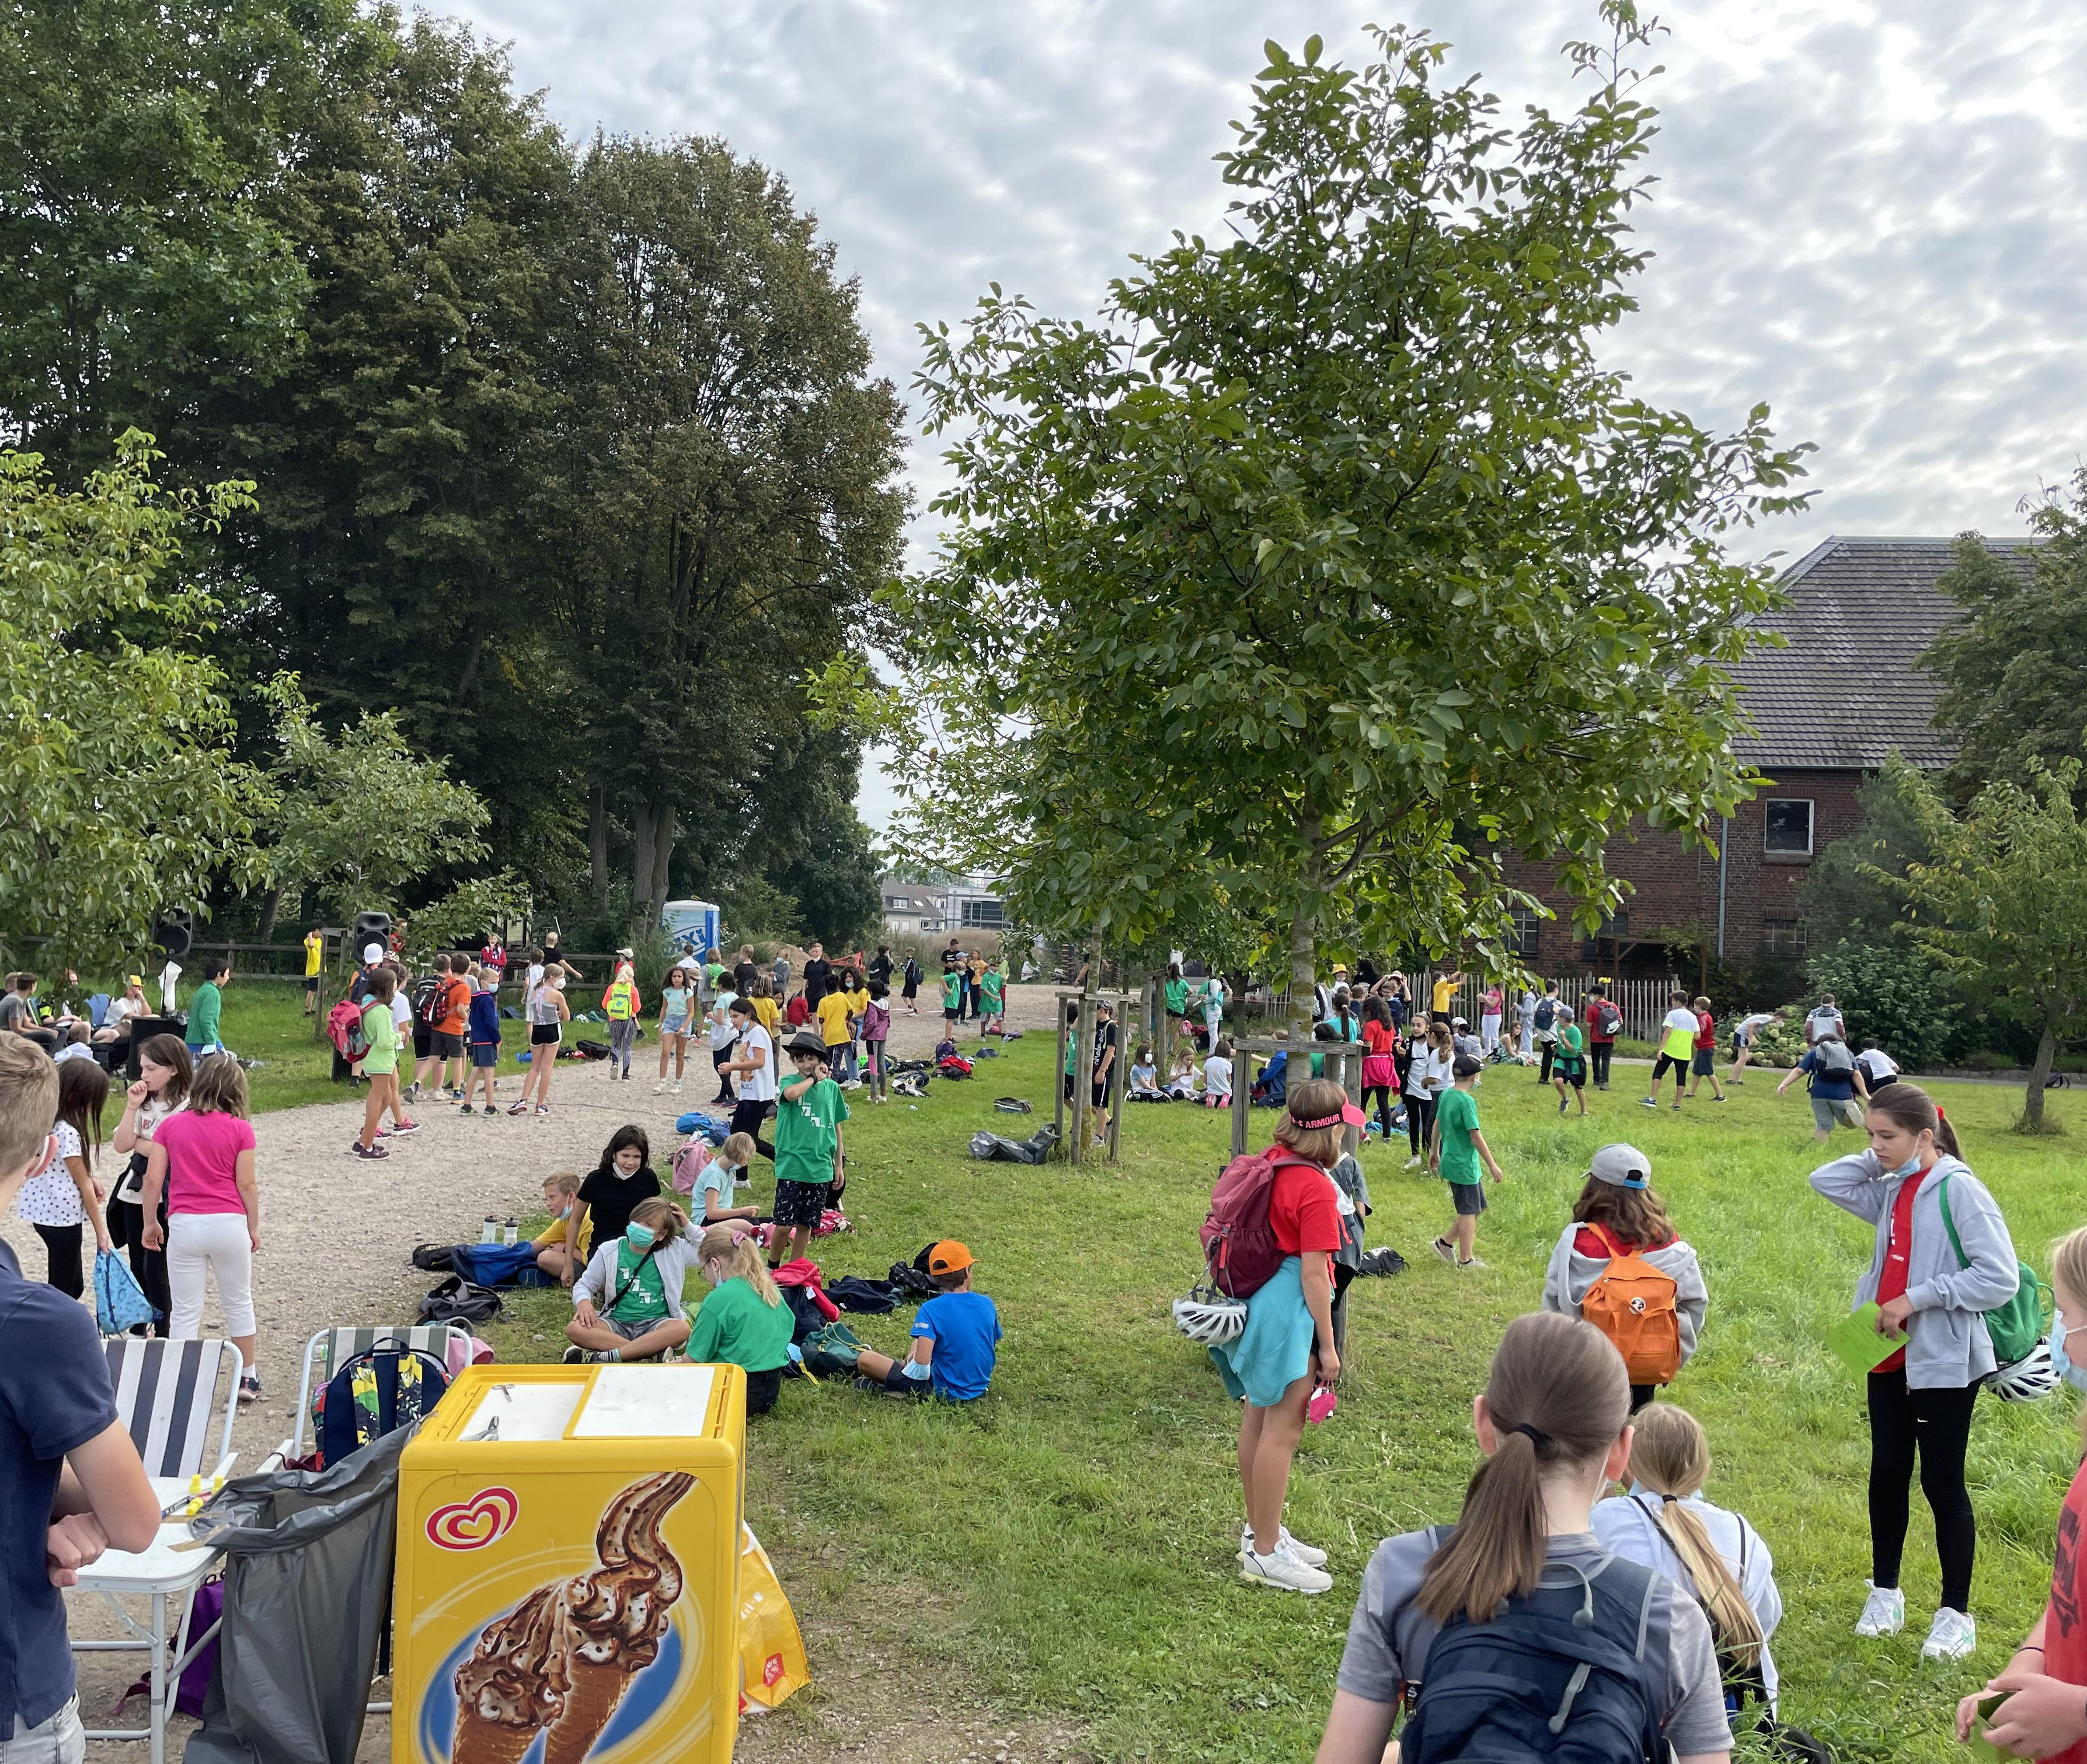
Internationaler Austausch 2023
Sponsored Walk
Ein Spendenlauf
Die Einnahmen betragen meistens mehr als 15.000€
Die Hälfte des Geldes wird an Hilfsorganisationen gespendet,
2021: schafften wir es 9000€ an eine Kinder-Hilfsorganisation zu spenden
1.000€ gingen an hilfsbedürftige Ukrainer,
2022: haben wir 7.500€ an eine Brunnenbau-Organisation gespendet, um Brunnen in Afrika bauen zu können
Wir sind nach Griechenlang gereist um neue Ideen zu finden, um unsere Schule im generellen als auch im demokratischen Aspekt zu verbessern: Austausch mit einer Schule in Trikala, im zentralen Griechenland

Slide 12
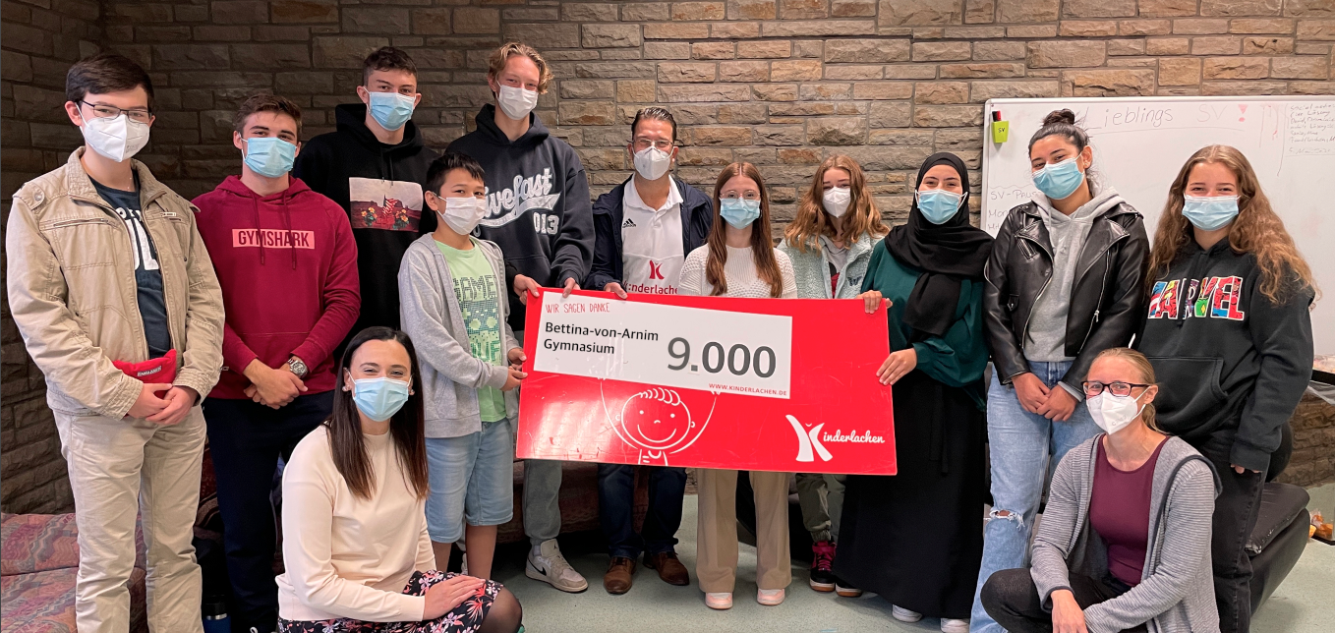
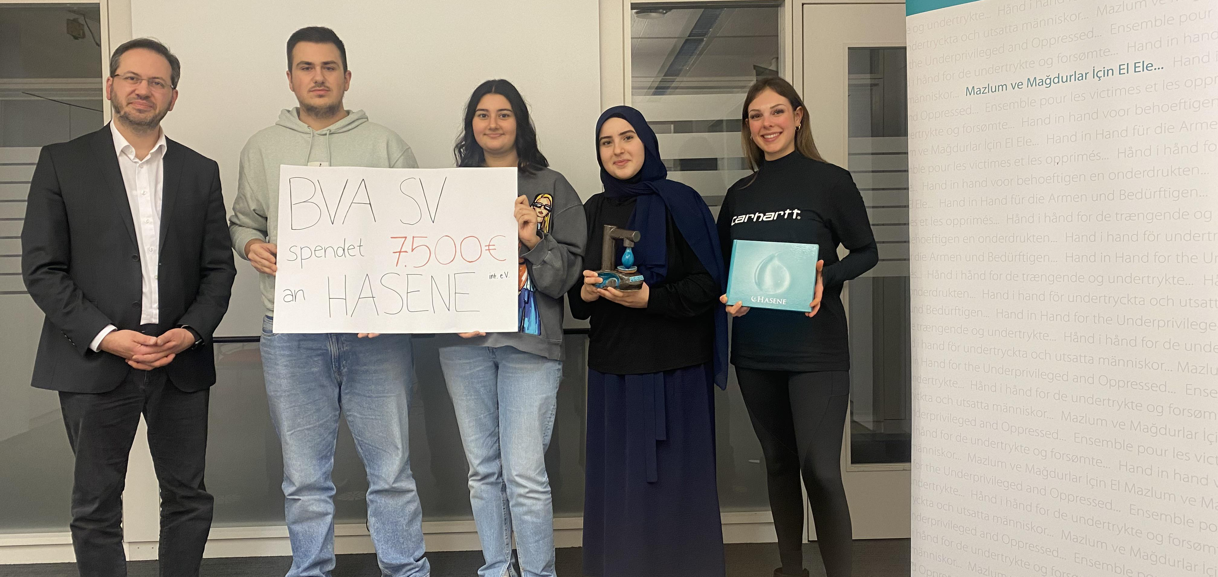
Sponsored Walk
9.000€ for children in need
Ein Spendenlauf
Die Einnahmen betragen meistens mehr als 15.000€
Die Hälfte des Geldes wird an Hilfsorganisationen gespendet,
2021: schafften wir es 9000€ an eine Kinder-Hilfsorganisation zu spenden
1.000€ gingen an hilfsbedürftige Ukrainer,
2022: haben wir 7.500€ an eine Brunnenbau-Organisation gespendet, um Brunnen in Afrika bauen zu können
7.500€ for fountains in Africa

Slide 13
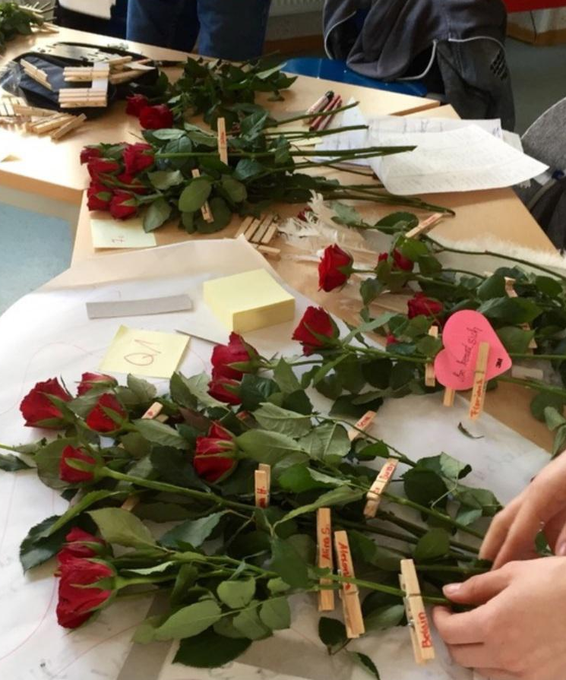
Valentinstags Aktion
9.000€ für Kinder in Not
Schüler*innen können Rosen für ihre Freunde/Geliebten kaufen
Diese können entweder mit bekanntem Namen oder Anonym ausgeliefert werden,
Die SV verteilt die Rosen zwischendurch bei den Klassen am Valentinstag (14. Februar)
7.500€ Für den Brunnenbau in Afrika

Slide 14
Valentinstags Aktion
Schüler*innen können Rosen für ihre Freunde/Geliebten kaufen
Diese können entweder mit bekanntem Namen oder Anonym ausgeliefert werden,
Die SV verteilt die Rosen zwischendurch bei den Klassen am Valentinstag (14. Februar)

Slide 15
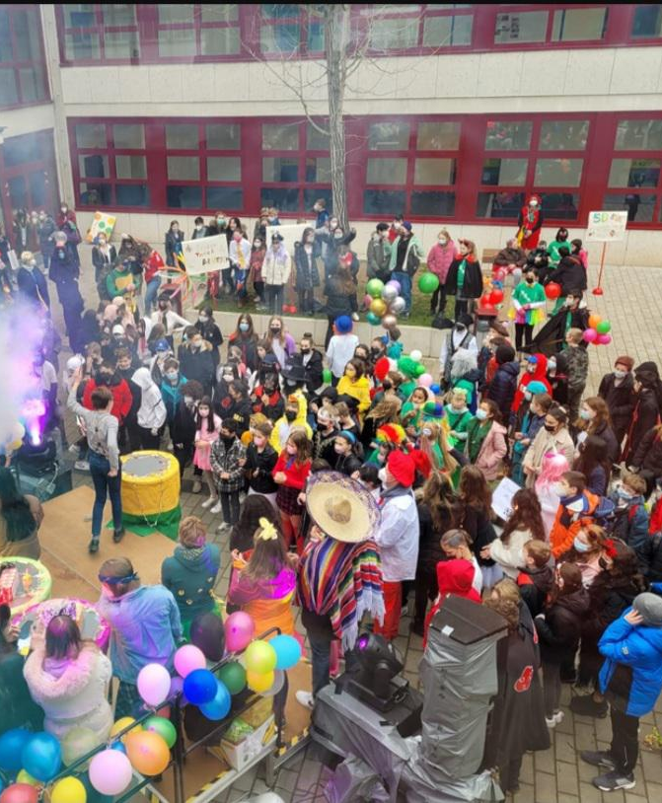
Nikolaus und Osterhasen Aktion
Am Nikolaus (6. Dezember) machen wir ungefähr das selbe, jedoch mit Schokoladen-Lollys natürlich ebenfalls Fairtrade :)
An Ostern gibt es kleine Osterhasen-Schokoladen-Lollys welche ebenfalls an die Klassen ausgeteilt werden,

Slide 16
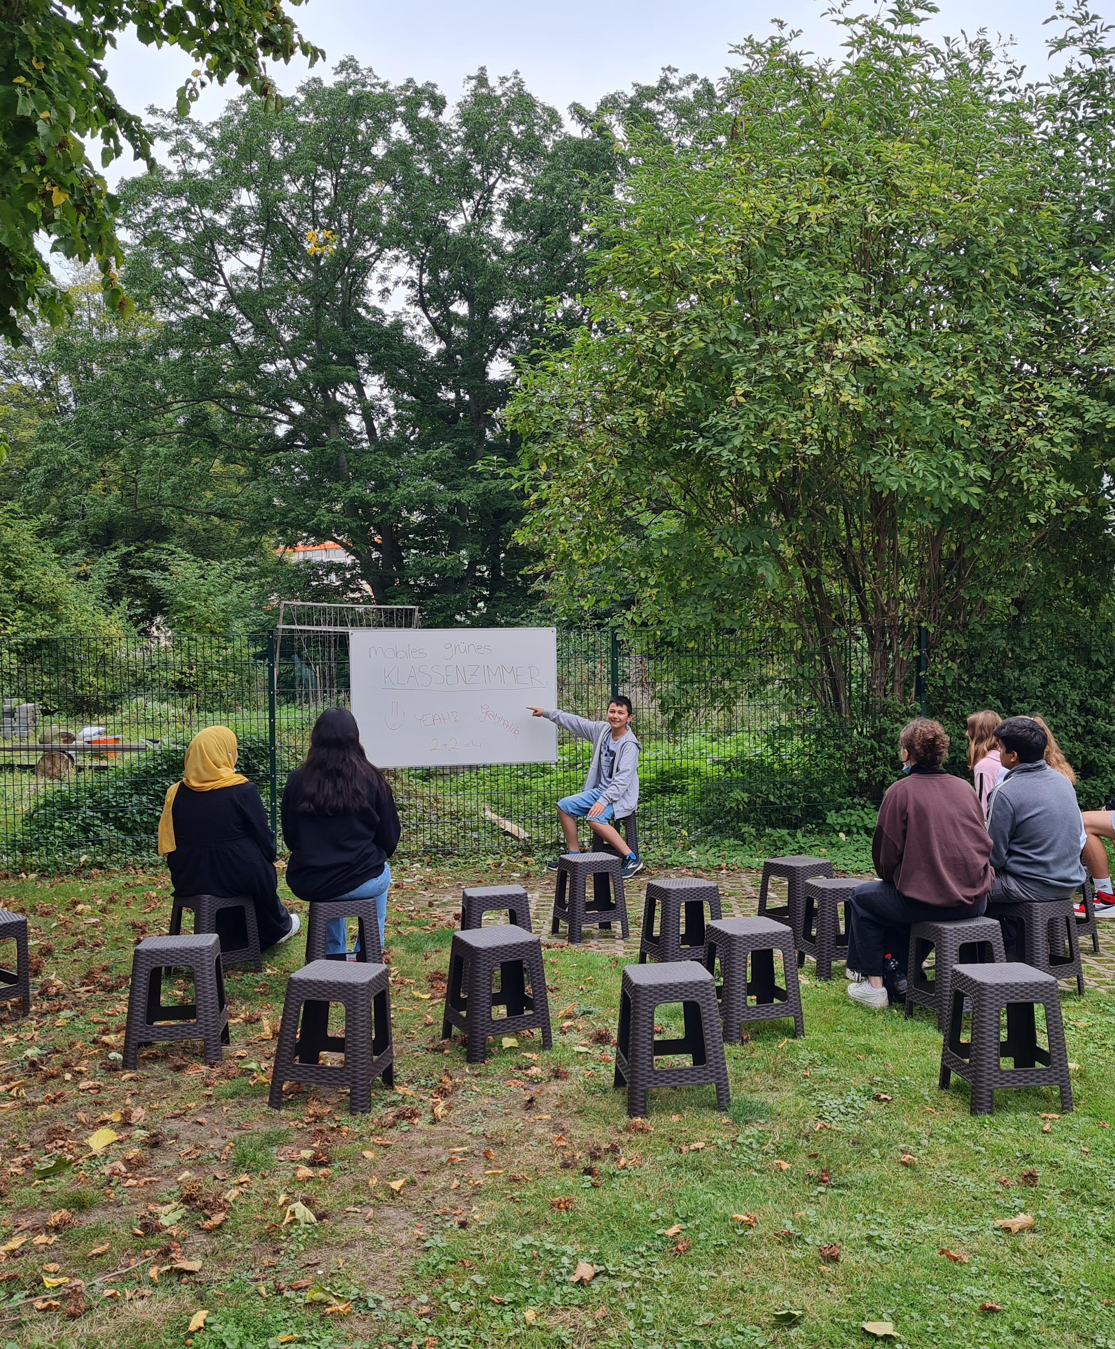
Karneval am BVA
Die fünften und sechsten Klassen feiern eine Party mit der SV, einigen Lehrern und vielen Süßigkeiten,
Die SV organisiert dabei mithilfe des Technik-Teams und moderiert die Show an Karneval,

Slide 17
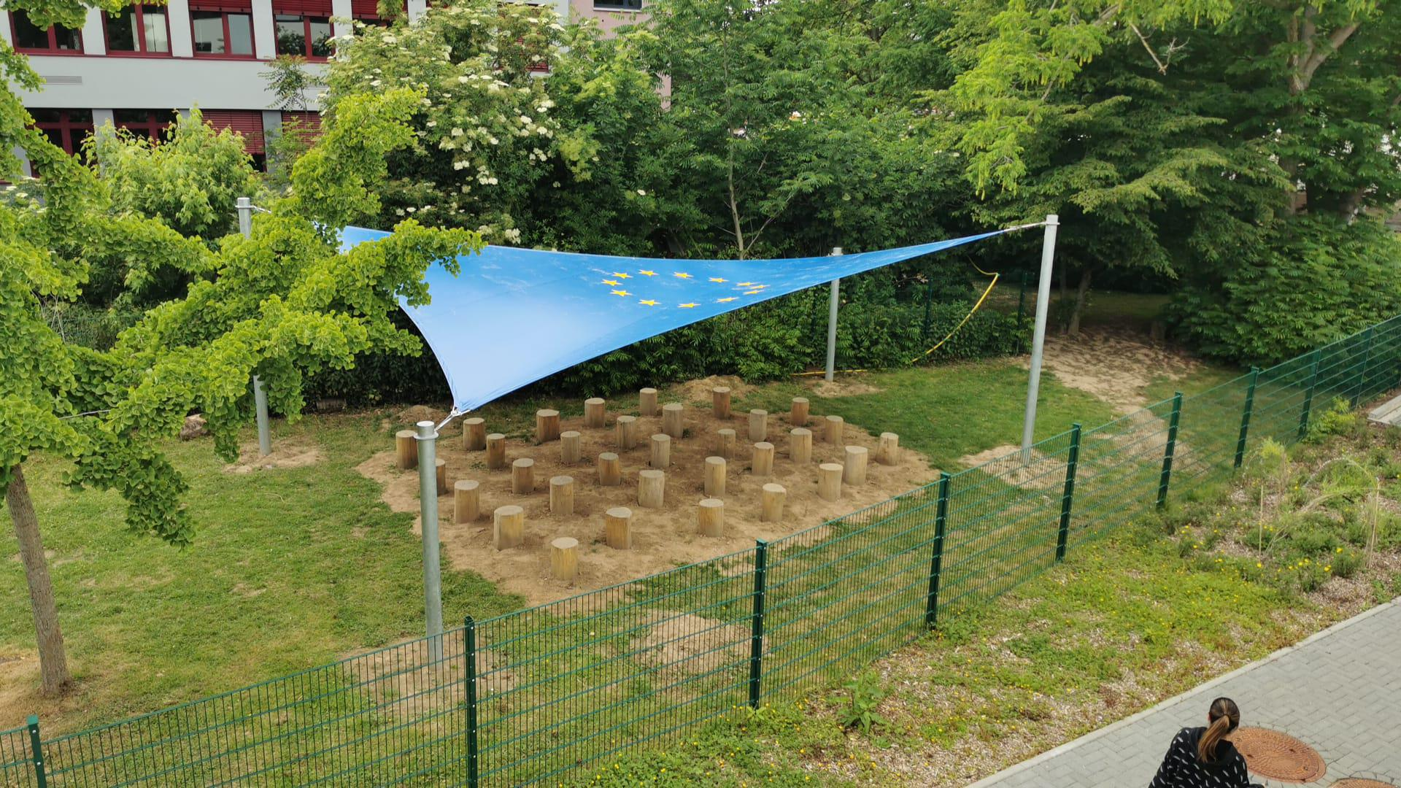
Besondere SV-Projekte
Das grüne Klassenzimmer:
Eine Möglichkeit sich bei gutem Wetter draußen hinzusetzen und dort Unterricht zu machen,
Eine mobile Version: Man kann ein Whiteboard und einige Hocker mitnehmen und dadurch sich auf dem gesamten Schulgelände platzieren und dort Unterrichten,
Die permanente Version: Es gibt einige Holzstämme im Boden, an denen man sich mit einer großen Schutz-Segel bei gutem Wetter draußen hinsetzen kann, dennoch aber von der Sonne geschützt ist
Die permanente Version des grünen Klassenzimmers

Slide 18
Special student council projects
Green classroom
A way to study outdoors in the shade:
The movable version: It is possible to bring chairs and a whiteboard to any place on the school territory.
The permanent version: Or one can have a class outside in our all-season outdoors room.
Die permanente Version des grünen Klassenzimmers

Slide 19
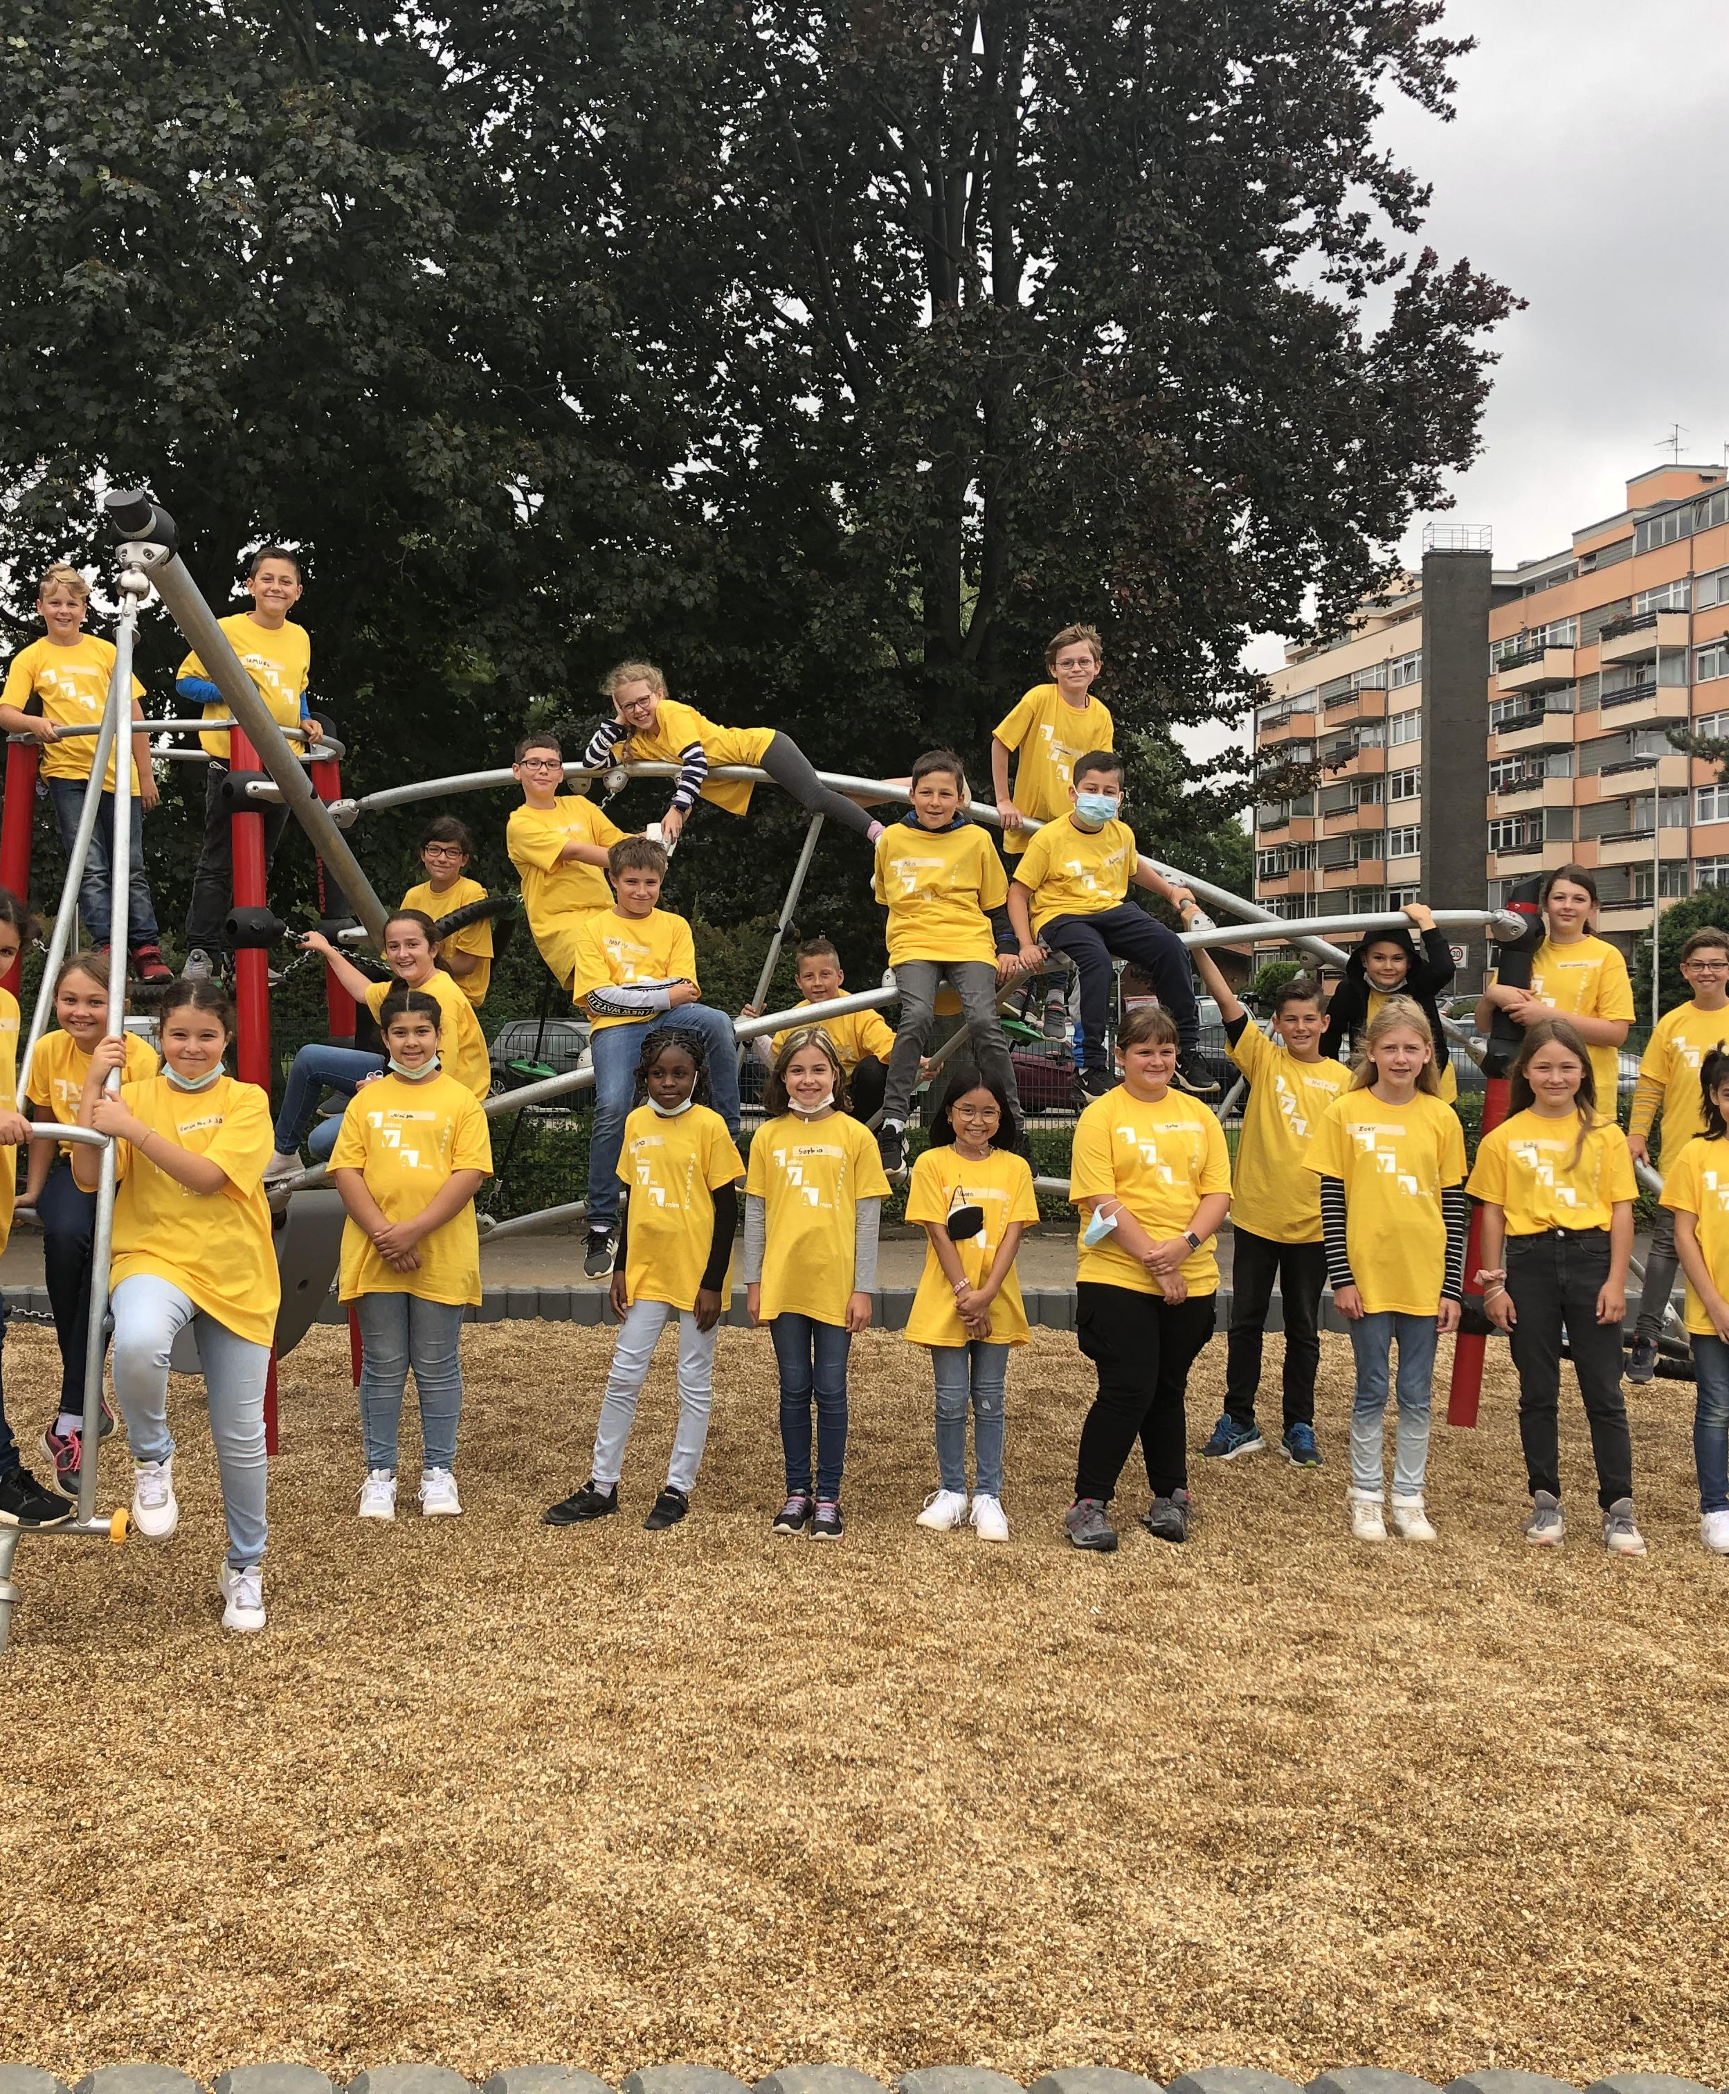
Ein Klettergerüst für Schüler*innen
Dieses Klettergerüst hat über 20.000€ gekostet.
Es wurde von dem Elternrat und der SV finanziert und ist sehr gut bei den Schüler*innen angekommen,
Ebenfalls war dieses Projekt eine sehr gute Zusammenarbeit zwischen Eltern und Schüler*innen

Slide 20
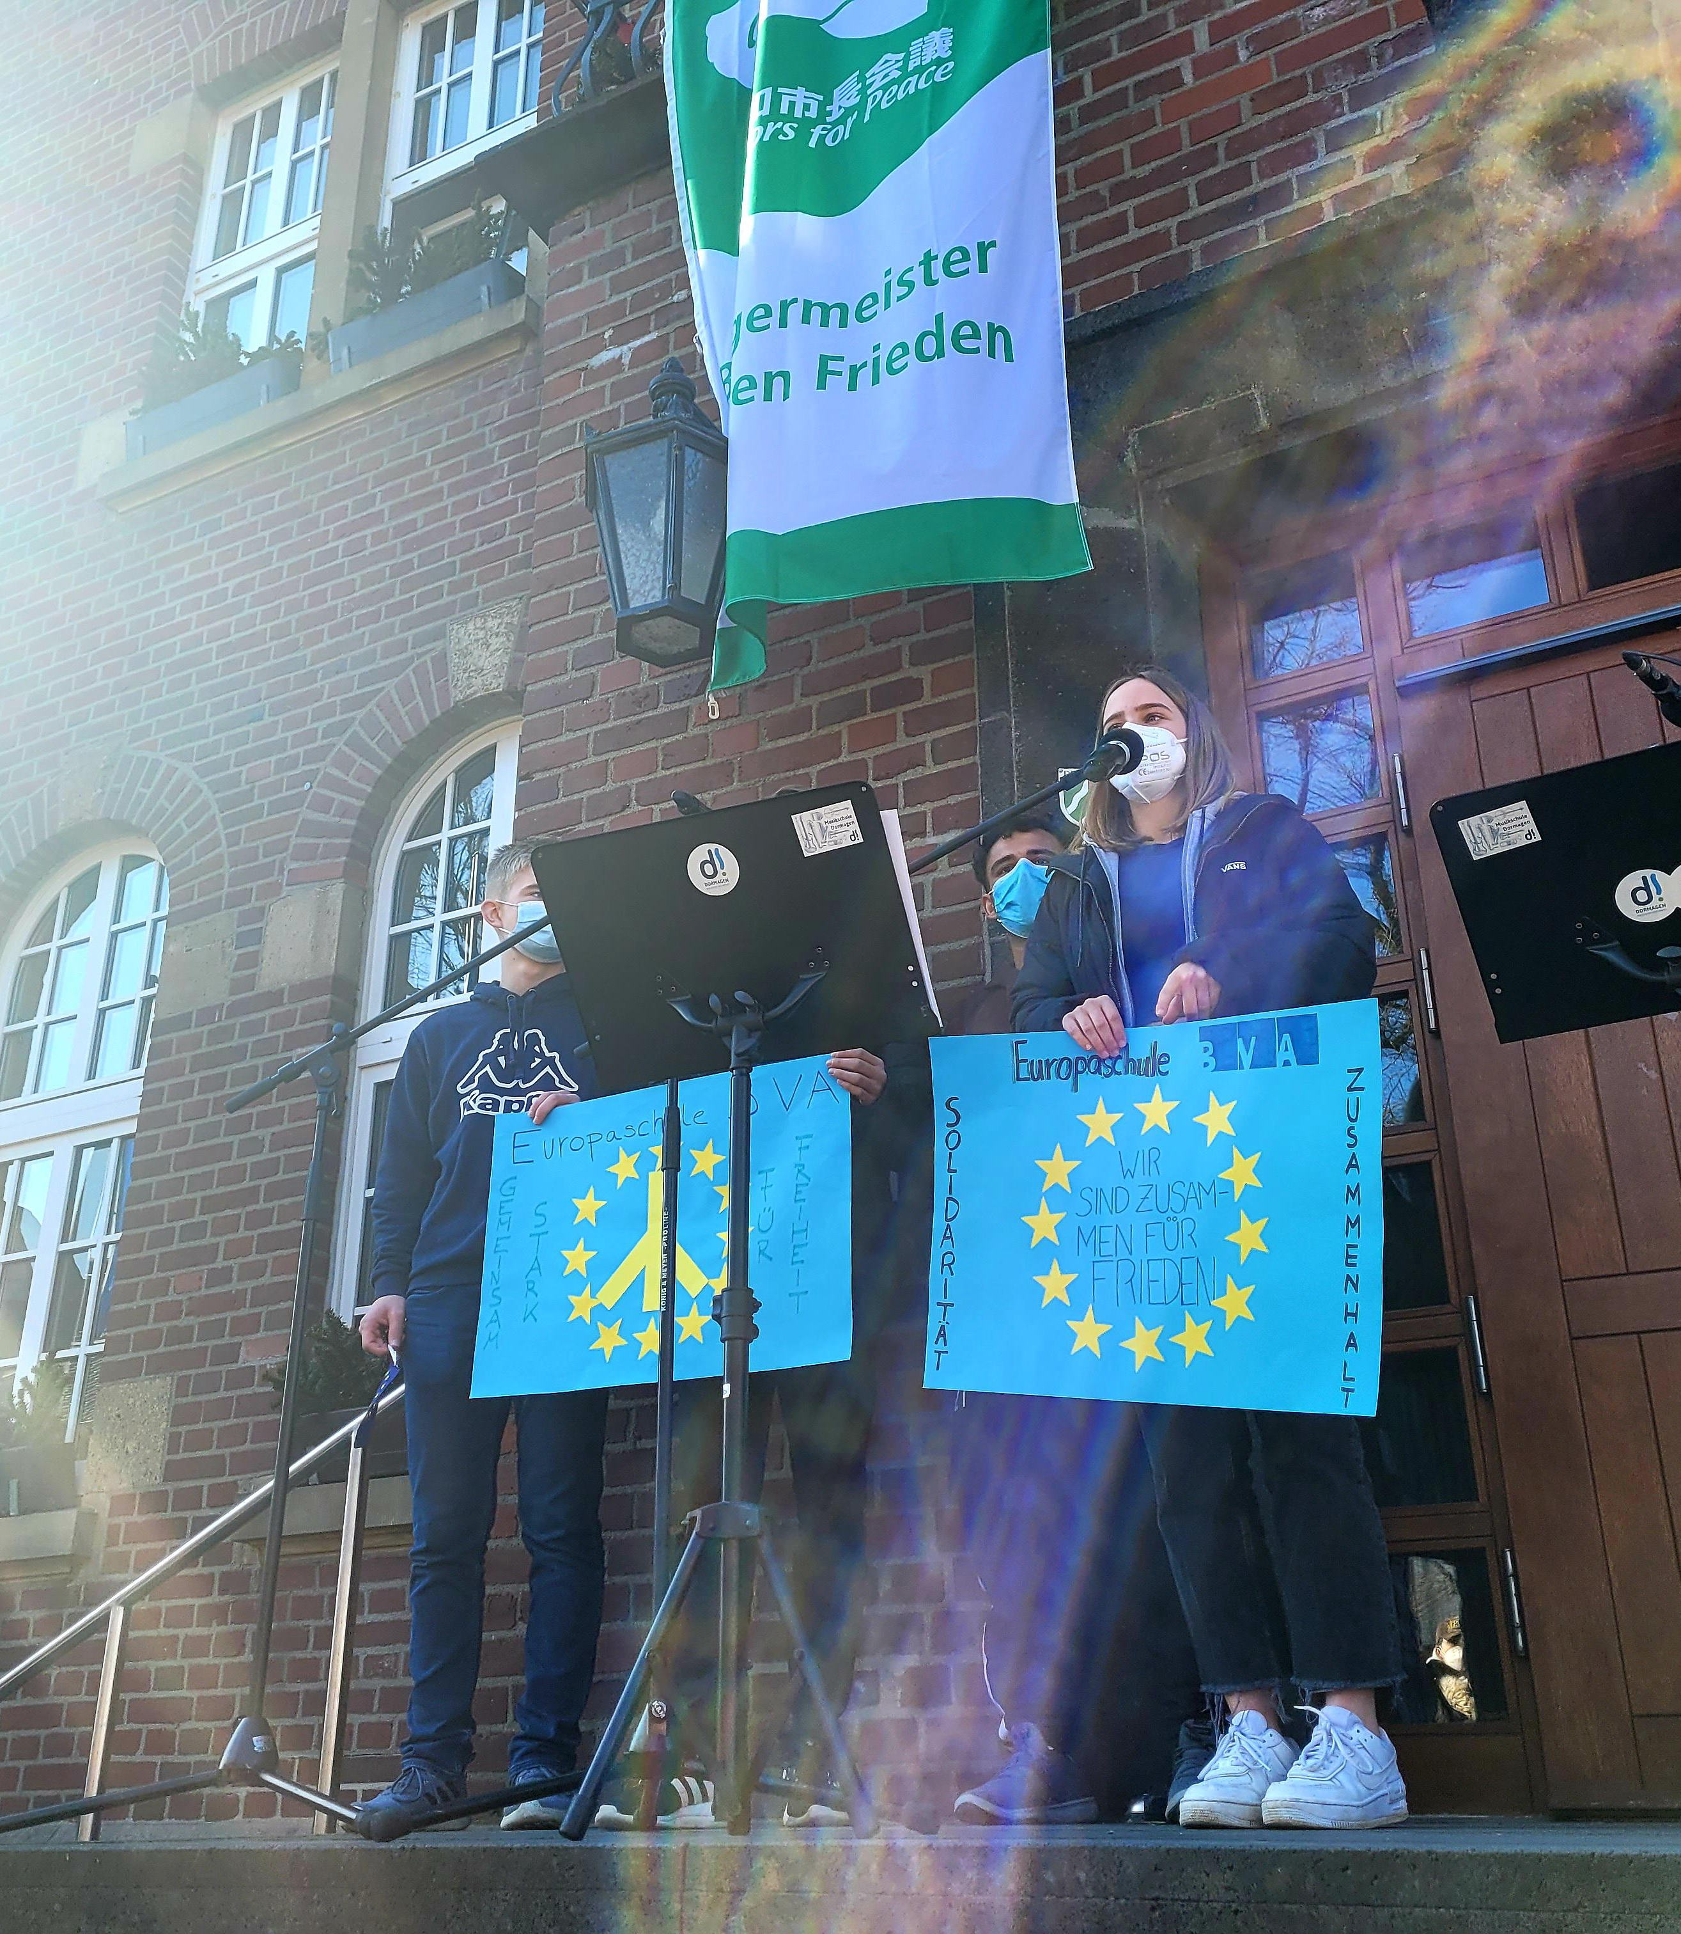
Demonstrationen für den Frieden
Wir haben an Demonstrationen in Dormagen teilgenommen,
Wir stehen für Frieden,
Wir haben 1000€ an die Ukrainer gespendet um zu zeigen, dass wir in Dormagen ebenfalls präsent sind.

Slide 21
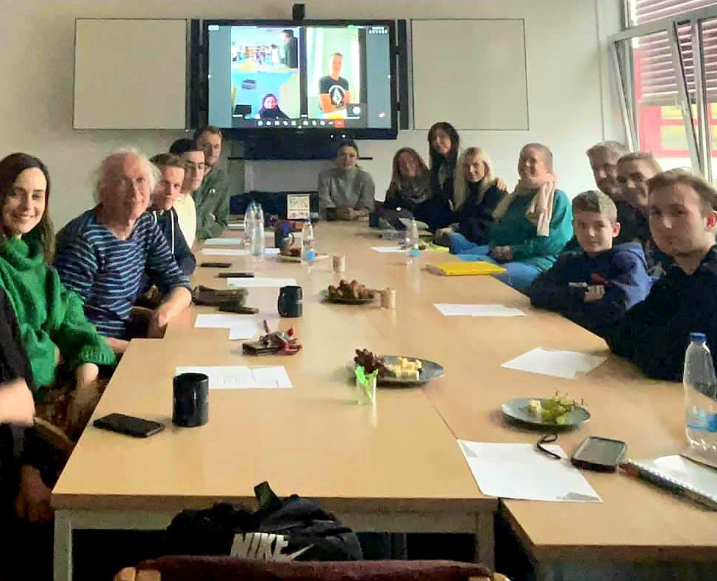
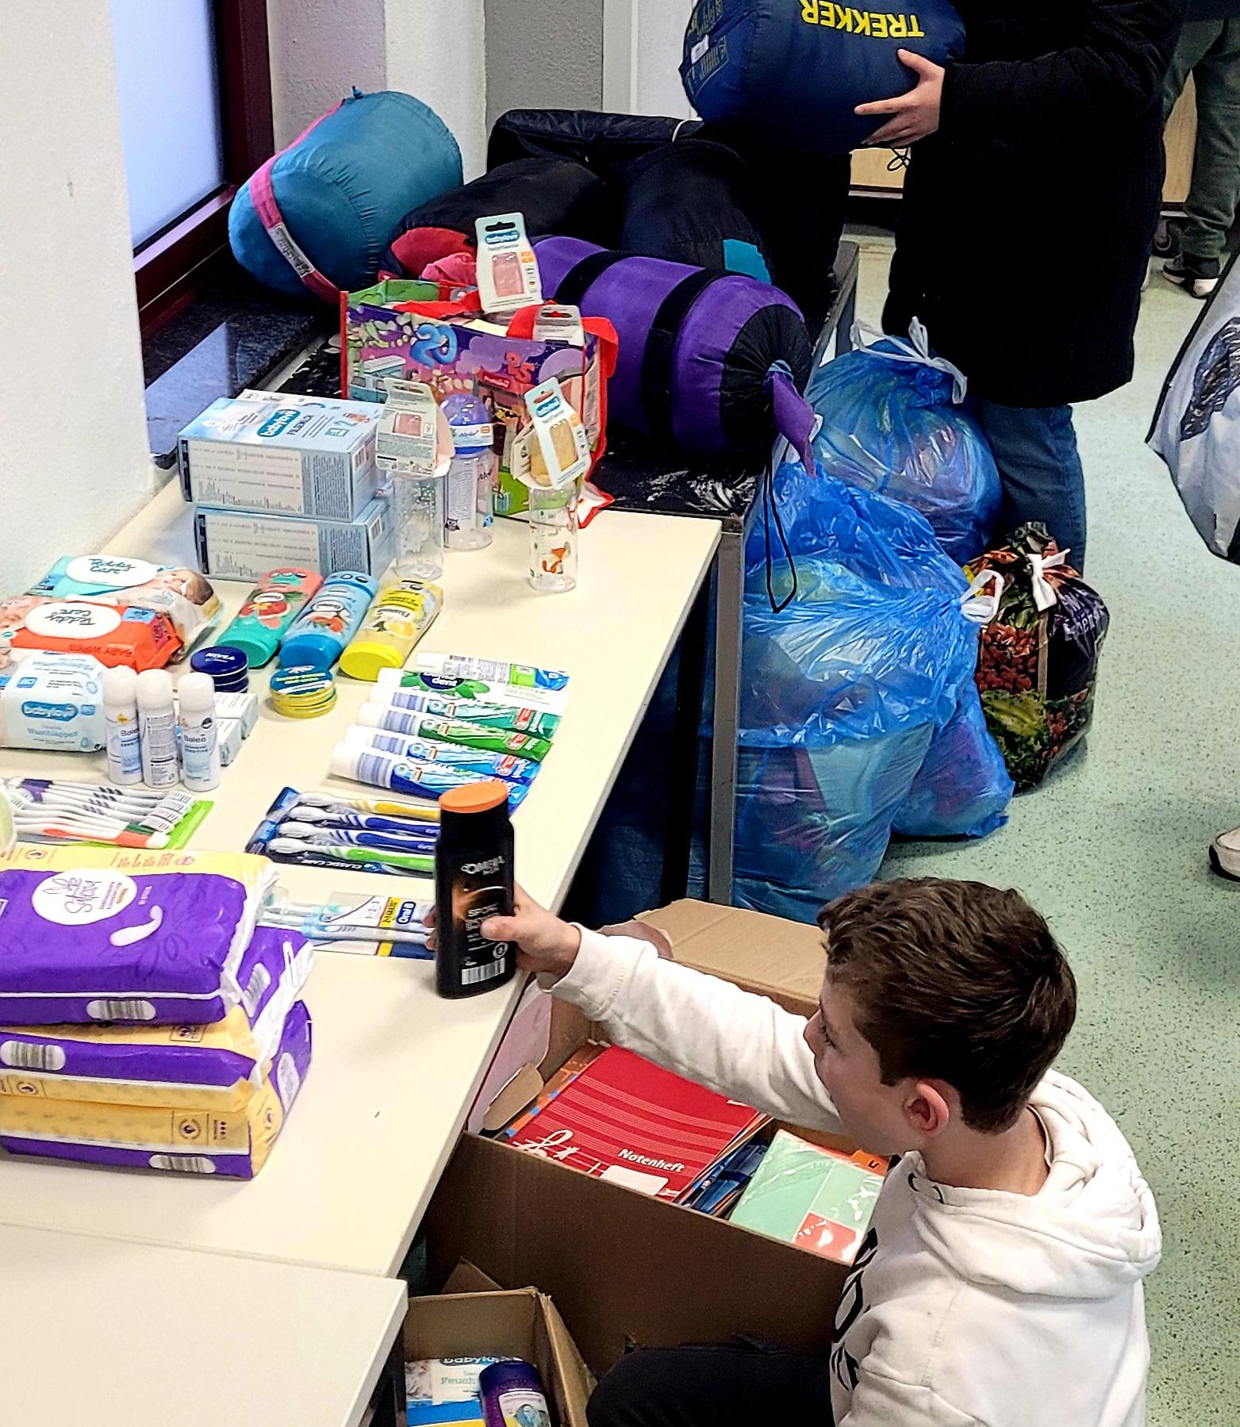
Wir helfen Leuten in Not!
Wir haben uns mit lokalen Schulen getroffen um Aktivitäten zu planen mit denen wir den betroffenen Menschen in der Türkei helfen können,
Wir haben einige Spenden erhalten,
Wir sparen außerdem einige Mengen an Geld für Bedürftige,
In der nächsten Zeit werden wir Oster-Dekorationen basteln welche wir auf dem Oster-Markt spenden werden, um das Geld dann ebenfalls zu spenden,

Slide 22
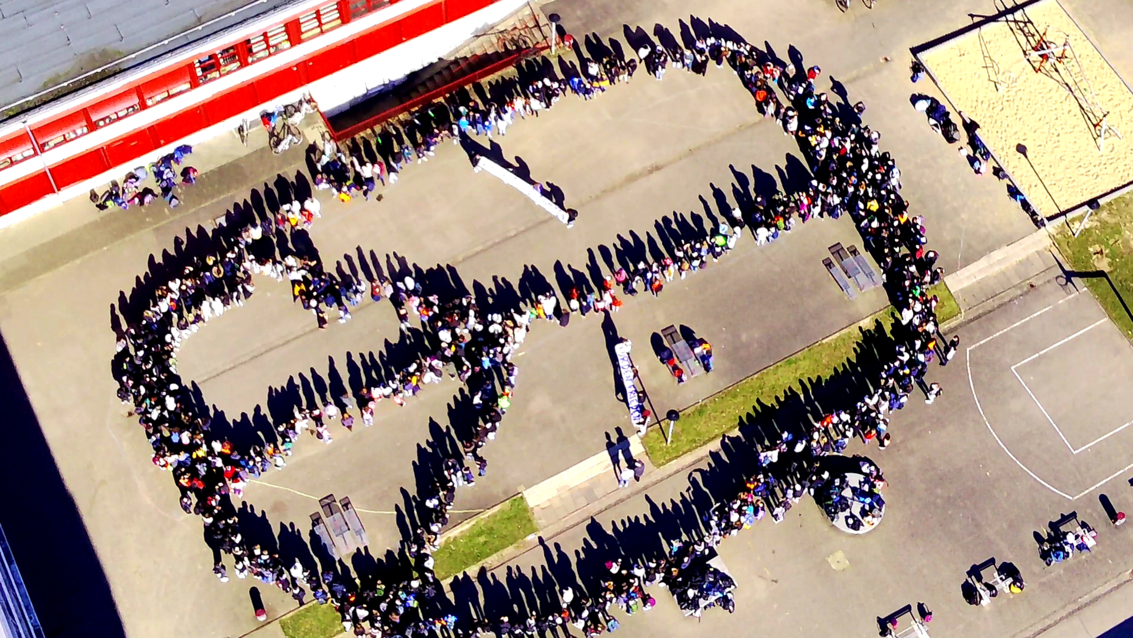
Was wird noch passieren?
Begrünung des Schulhofes
Mehr Sponsored Walks und andere Projekte,
Ein Wasserspender an unserer Schule,
Danke fürs anschauen

Slide 23
This is the BVA student council:
It consists of 12 students
Which are elected once a year
There are 2 consulting teachers
Our meetings are twice a week on Wednesday and Friday
The meetings change with upcoming class calendar changes
Danke fürs Anschauen

